Slide 1
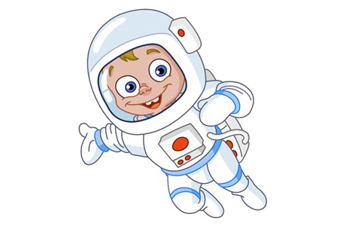
Муниципальное бюджетное дошкольное
образовательное учреждение
города Ростова-на-Дону «Детский сад № 223»
Тематическая неделя,
посвященная
Дню Космонавтики
в средней группе № 3
«Лукоморье»
«Если только захотеть,
можно в космос полететь»
г. Ростов-на-Дону
Апрель 2017

Slide 2
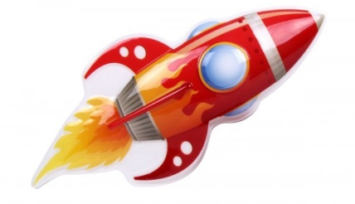
АКТУАЛЬНОСТЬ: развитие личности происходит в процессе познания окружающего мира, путем поиска и приобретения знаний об окружающей действительности. Одной из основных задач в воспитании ребенка-дошкольника является максимальное раскрытие творческого потенциала ребенка, поэтому важным средством расширения мировоззрения ребенка является познание неизведанного мира Вселенной.
ЦЕЛЬ: познакомить детей с Российским праздником - Днем Космонавтики.
ЗАДАЧИ:
1. Развивать познавательную активность дошкольников: о космосе, планете Земля, о первом космонавте Ю.А.Гагарине.
2. Создать в группе атмосферу праздника, дух соревнования, желание участвовать в конкурсах.
3. Доставить детям положительные эмоции и хорошее настроение.
4. Обеспечить высокую двигательную активность детей.
.

Slide 3
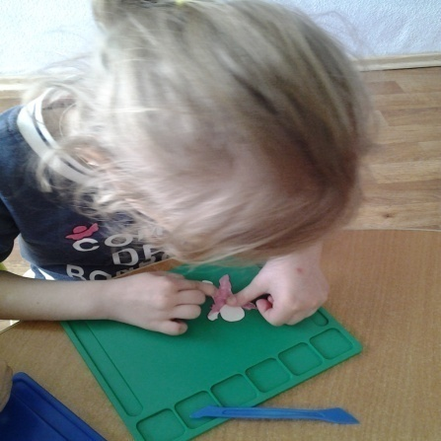
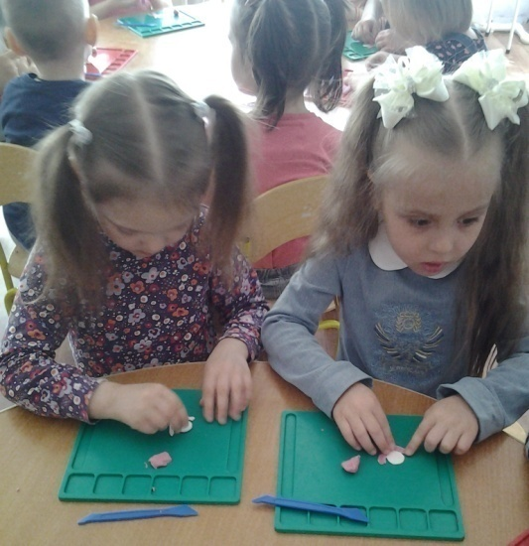
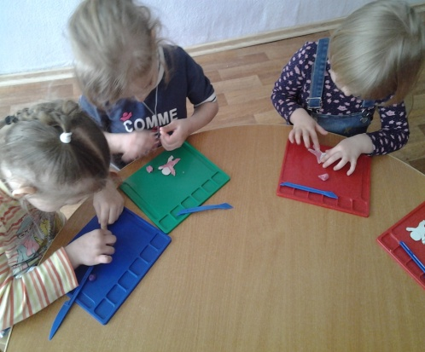
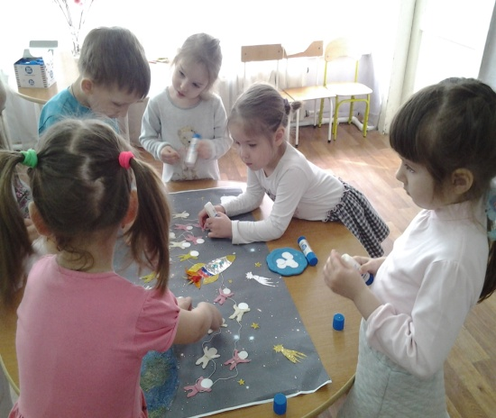
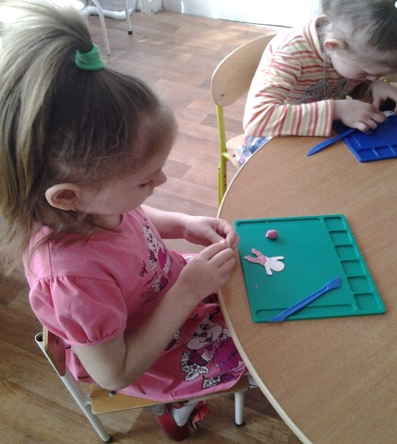
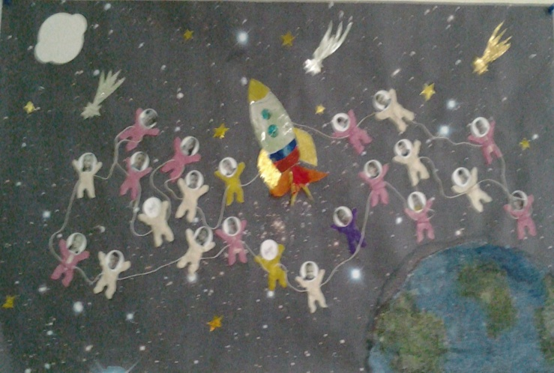
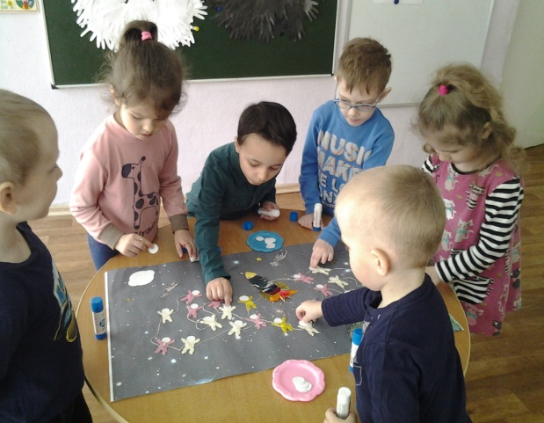
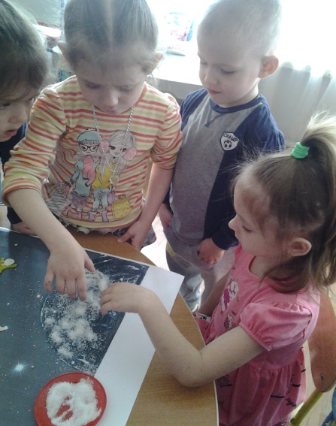
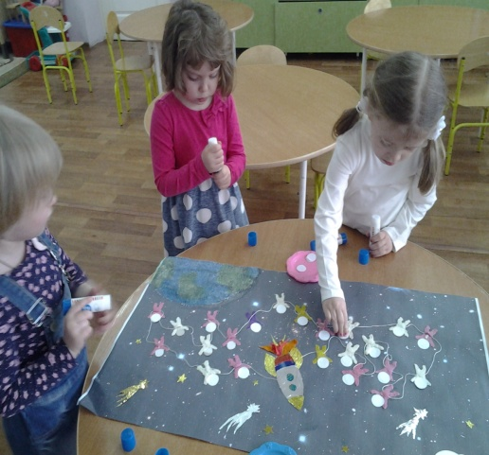
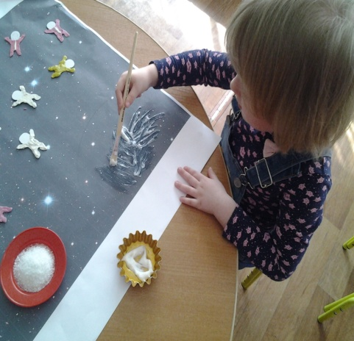
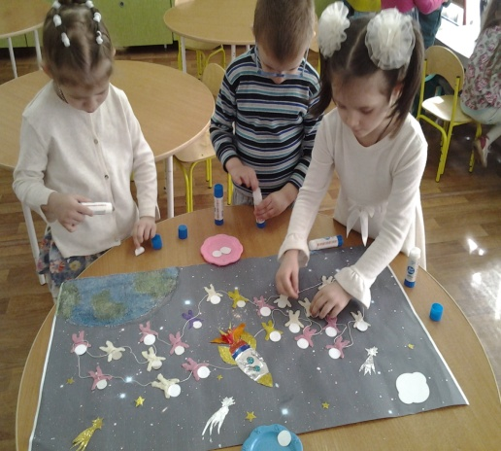
Если только захотим
в космос вместе полетим!

Slide 4
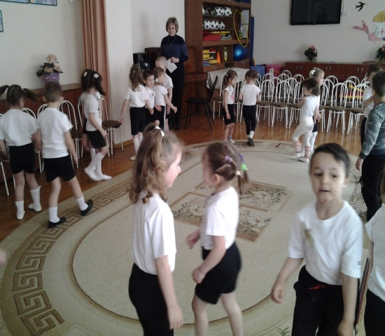
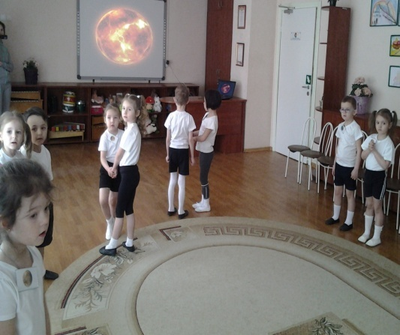
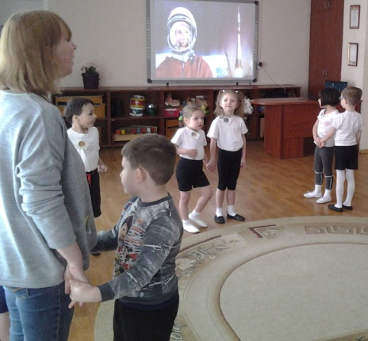
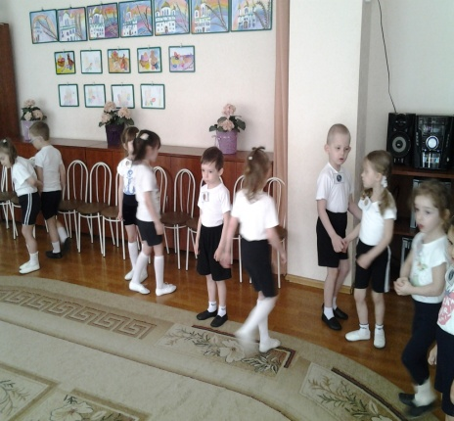
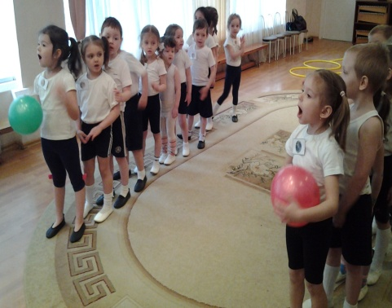
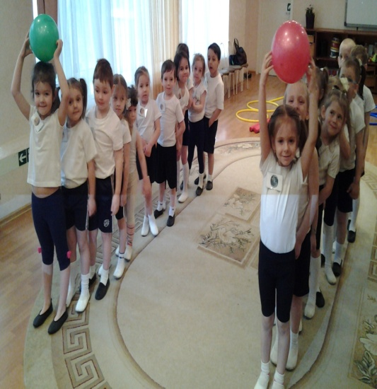
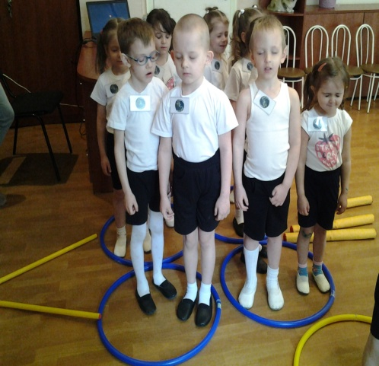
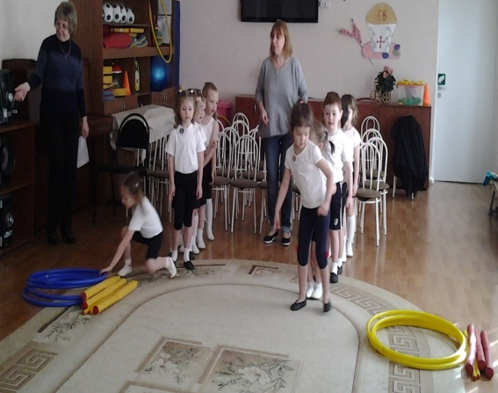
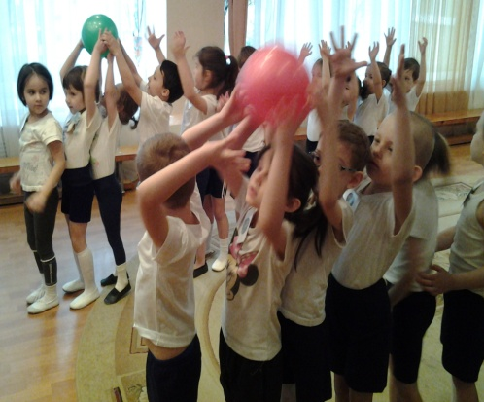
Физкультурный досуг
«Космическое путешествие»
«Спутник
Земли»
«Вращение Земли»
«Разноцветные планеты»
Строим Космодром
5-4-3-2-1
- ПОЕХАЛИ!!!

Slide 5
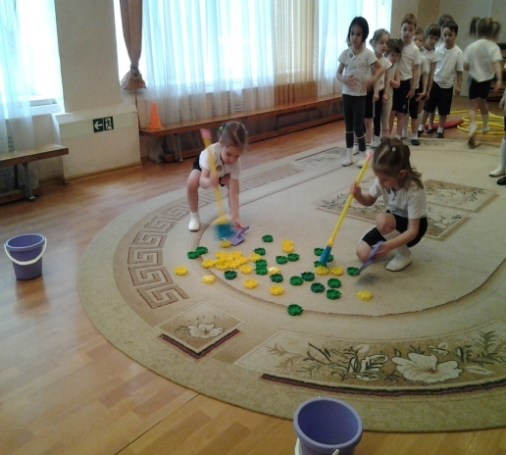
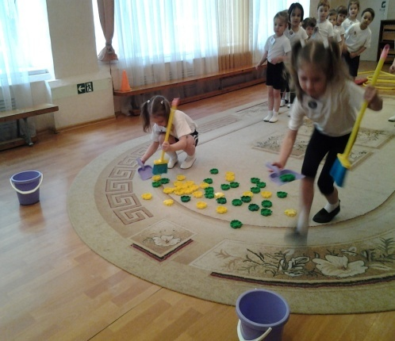
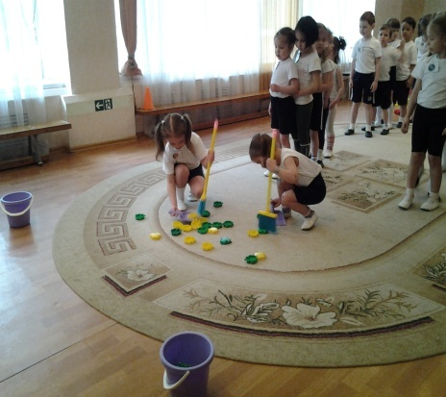
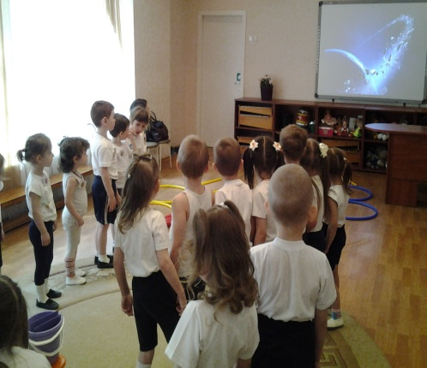
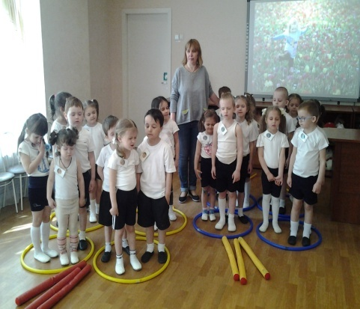
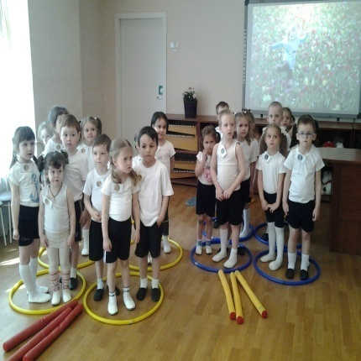
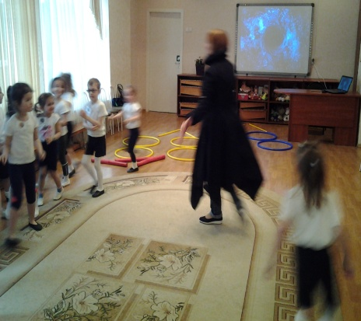
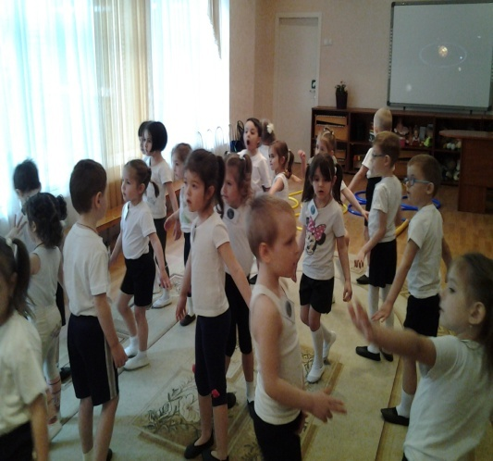
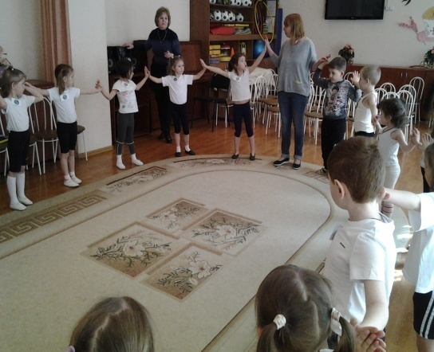
Физкультурный досуг
«Космическое путешествие»
«Спасем Космос»
Возвращение домой
«Черная дыра»
Обратный отсчет
В невесомости
Пожелания планете Земля

Slide 6
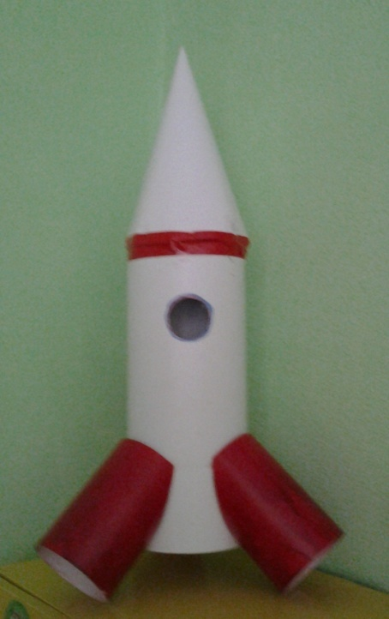
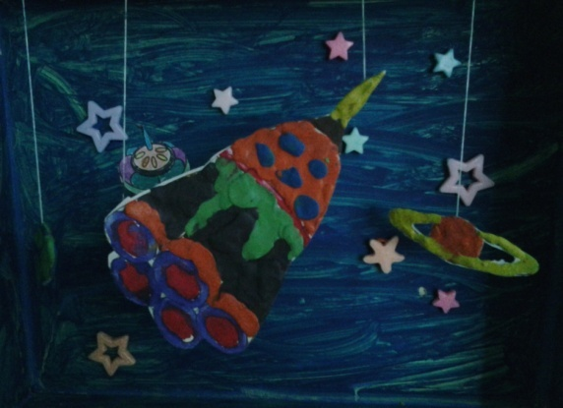
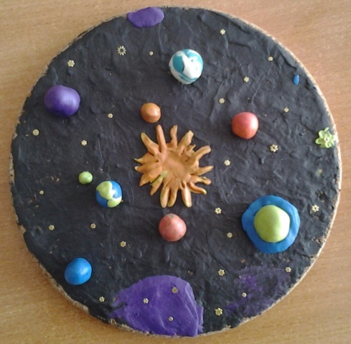
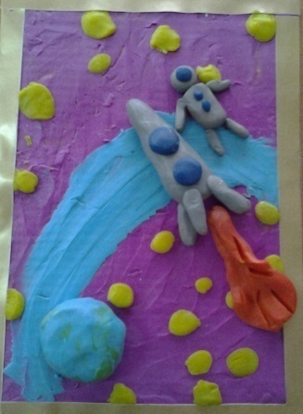
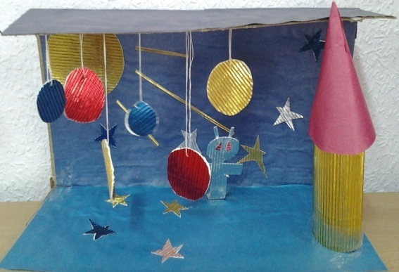
Вместе с папой, вместе с мамой
«Ракета на старте»
Совместная работа
Засориных Вероники
и Максима с папой
«Лети, ракета,
к звёздам»
Совместная работа
Хадисовой Фатимы с мамой
«Солнечная система»
Совместная работа
Язикова Артема
с мамой
«Космос»
Совместная работа
Ходос Виолетты
с мамой
«ЛУНТИК»
Совместная работа
Бавыкиной Алины с мамой

Slide 7
Спасибо
за внимание!
Презентацию подготовила воспитатель средней группы № 3 «Лукоморье»
Аверкиева Е.И.

